Slide 1
СЕМЕЙНЫЕ ТРАДИЦИИ
Подготовительная группа
Малькова Н.П.

Slide 2
«Семейные традиции – залог крепкой семьи»
"Родители воспитывают, а дети воспитываются той семейной жизнью, какая складывается намеренно или ненамеренно. Жизнь семьи тем и сильна, что ее впечатления постоянны, обыденны, что она действует незаметно, укрепляет или отравляет дух человеческий, как воздух, которым мы живы" (А. Н. Острогорский)

Slide 3
ЦЕЛИ И ЗАДАЧИ
Задача 1
-Возрождение семейных ценностей и традиций
ЦЕЛЬ:
-сохранение и укрепление духовно-нравственных традиций семейных отношений.
Ожидаемые результаты:
- Активизация применения в практике семейного воспитания представленного опыта
Задача 2
-ознакомление родителей с опытом семейного воспитания детей посещающих группу

Slide 4
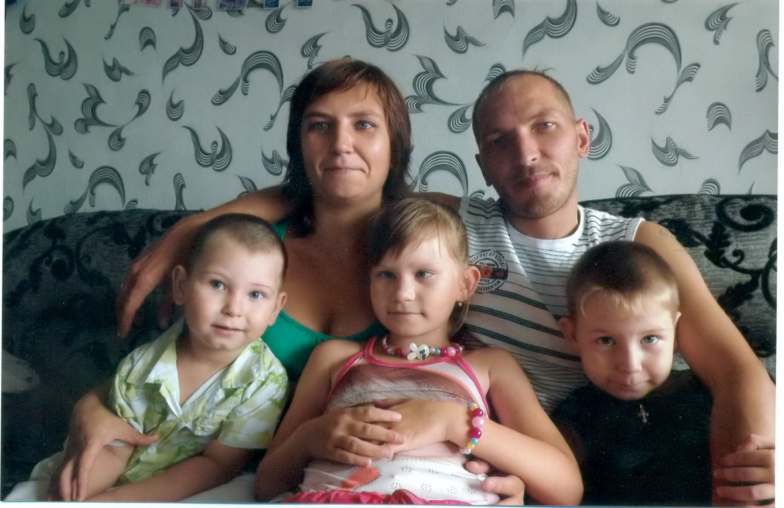
Как вы думаете, что означает слово- семья?
«Семья – группа живущих вместе близких родственников».
«Толковый словарь русского языка»
С.О.Ожегова.

Slide 5
Закончи предложение
1. В гостях хорошо, а … 2. Не красна изба углами, а …
3. В семье разлад, так и дому…… 4. В семье согласно, так и дело идет … 5. Когда семья вместе, и … 6. Семья – ключ к …

Slide 6
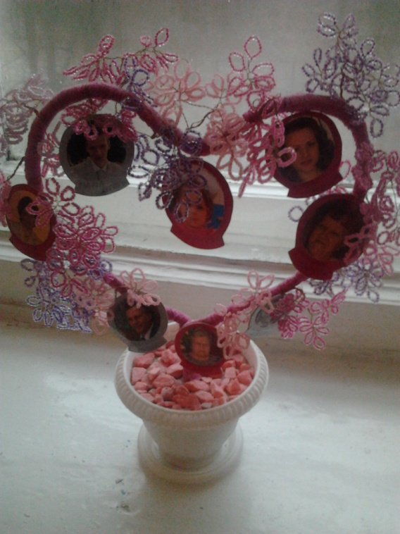
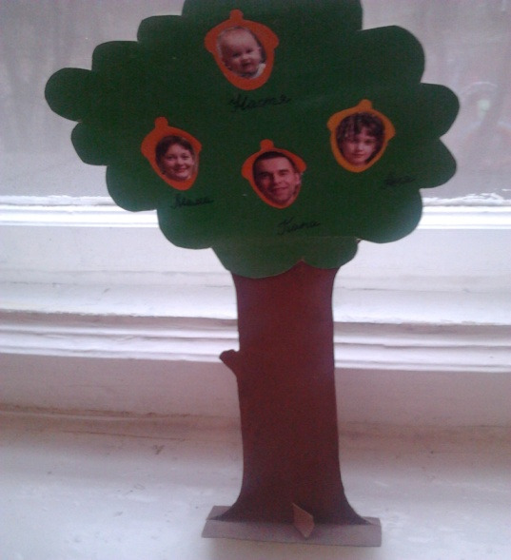
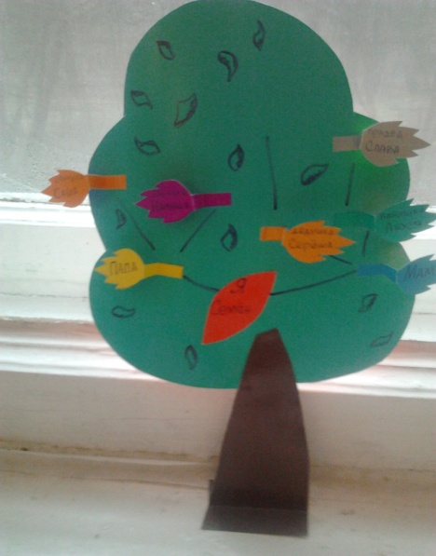
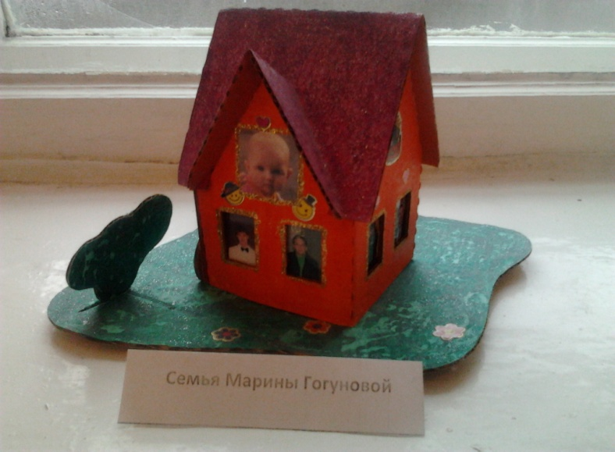
Силён тот род, кто своих предков помнит и бережёт.

Slide 7
Нужны ли праздники для детей в семье?
Праздники для ребенка – это хорошая семейная традиция. В доме праздник – нужно подготовить подарки, украсить комнату, всё вымыть, убрать – так входит труд в жизнь ребёнка. А когда мы поем, рисуем, читаем стихи, танцуем, гримируемся, слушаем музыку – разве не воспитываем мы своих детей эстетически?

Slide 8
Детский праздник
Самая лучшая традиция нашей семьи – это отмечать все праздники в кругу семьи, за одним большим столом.
Семья Эвелины Попониной.

Slide 9
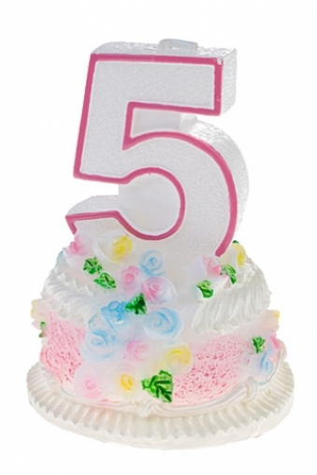
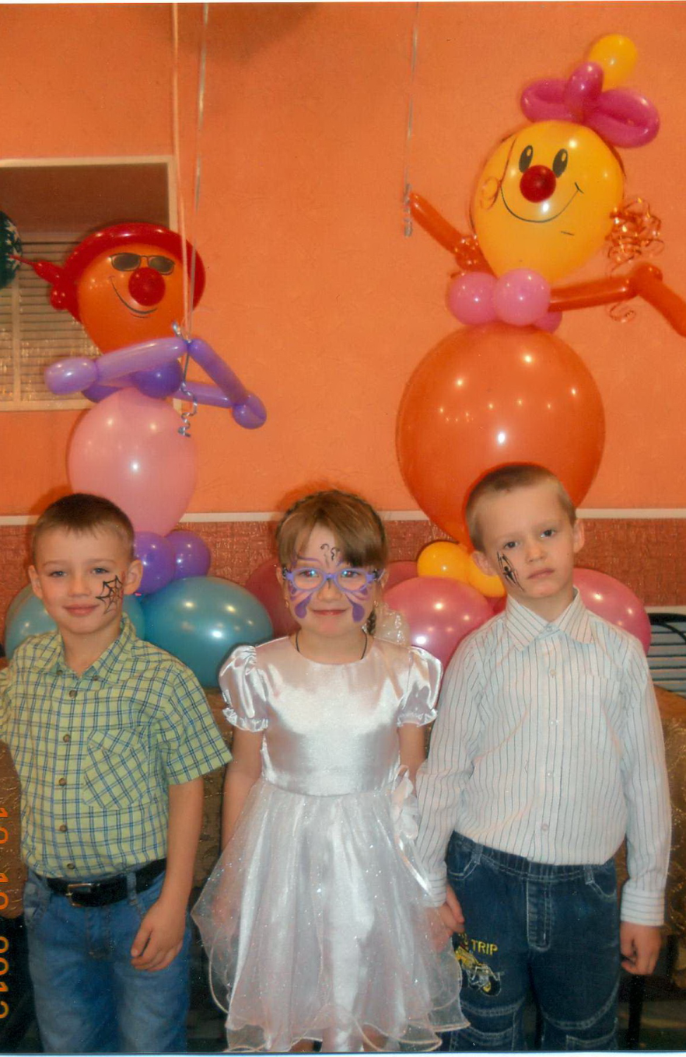
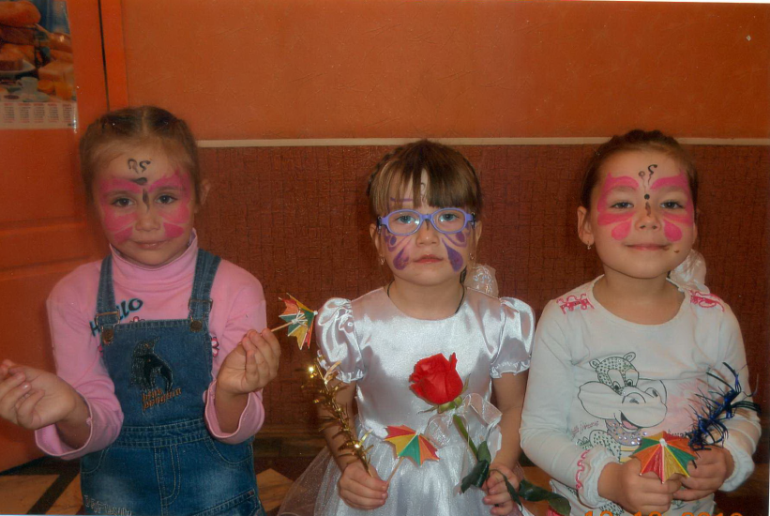
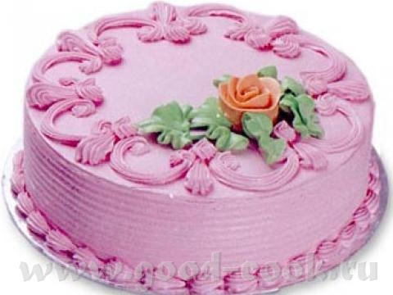
День рождения Лизы Павловой

Slide 10
Рисунок Лизы Павловой

Slide 11
Любимые семейные праздники

Slide 12
Семья Саши Зориной

Slide 13
Семейные традиции семьи Пахомова Семёна
Здорово, когда в семье есть традиции! Семейные, согретые теплом и любовью, только принадлежащие им…Ведь именно любовь родителей и семейные традиции, которые мы создаём, ещё больше сплачивают семью и делают её единым целым, укрепляют в деталях чувство целостности семьи и дают уверенность в будущем. Любовь, понимание, уважение, забота друг о друге, умение найти общие интересы – это и есть наши семейные традиции, то что передаётся из поколения в поколение.
ВОТ НЕСКОЛЬКО НАШИХ ТРАДИЦИЙ:
Традиция которая всегда предшествует сну. Когда я уже лежу в постели, мама откладывает все свои дела и читает мне сказки или мы просто разговариваем о прошедшем дне. А утром я с удовольствие открываю глаза навстречу новому дню.
Ещё в нашей семье есть традиция: папа всегда
Дарит цветы маме на день рождения и на 8 марта.
В канун пасхи мы всегда красим яйца и всячески их
Украшаем, а моя прабабушка печёт куличи.

Slide 14
Семейные традиции семьи Пахомова Семёна
Самые любимые у нас праздники это Новый год и Рождество.
К Новогодним традициям в нашей семье относятся с особым трепетом.
Ну, конечно же, как у всех красивая и волшебная ёлка, под которой я
нахожу подарки. Ни кого этим не удивишь, но для каждой семьи это
особенно важно и радостно. Очень люблю момент, когда папа достаёт
ёлку из коробки с ёлочными игрушками. У нас сохранилось несколько
Игрушек совсем старых ещё с бабушкиного детства. Также всей семьёй
Мы вместе наряжаем ёлку и вырезаем из
Бумаги снежинки. А потом смотрим: у кого
Самая красивая?
В новогодние каникулы мы всей семьёй
Обязательно ходим на каток.
ГОСТЕПРИИМСТВО – ещё одна традиция
Нашей семьи.

Slide 15
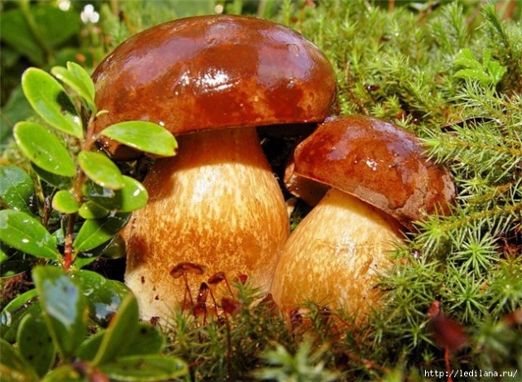
Семейные традиции семьи Пахомова Семёна
А вот ещё традиция – походы за грибами в осенний лес. Дышишь воздухом, наполненным осенней прохладой, и с замиранием сердца ожидаешь гриб. Находишь гриб и бежишь поделится находкой с родителями. А совсем недавно папа начал брать меня на охоту. Я думаю что это тоже станет традицией.
Может быть, кому-то эти традиции покажутся не такими уж яркими, но зато они наши, собственные и дороже их для нас нет ничего на свете.
Благодаря традициям, существующим в нашей семье, мы учимся любить, уважать, доверять и ценить минуты общения с родными людьми, помогать друг другу. А это самое главное в жизни.

Slide 16
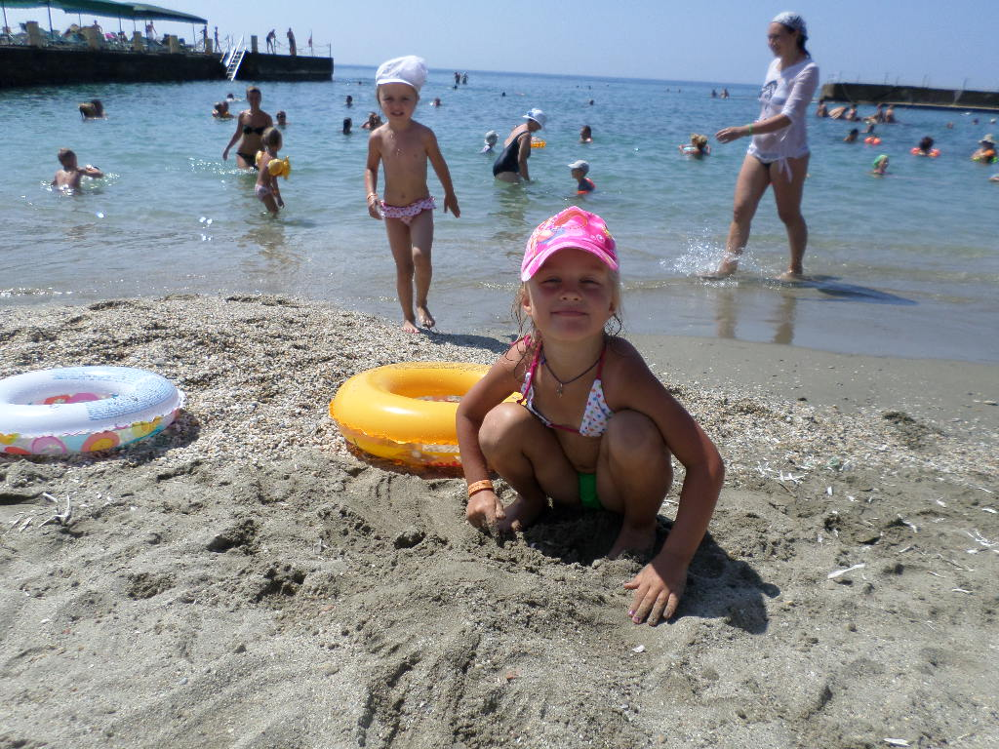
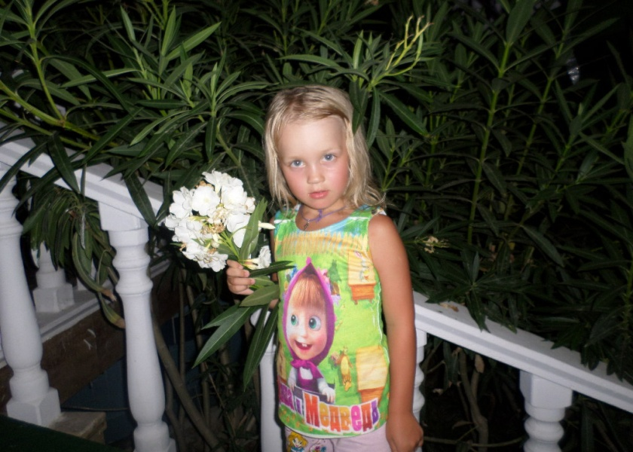
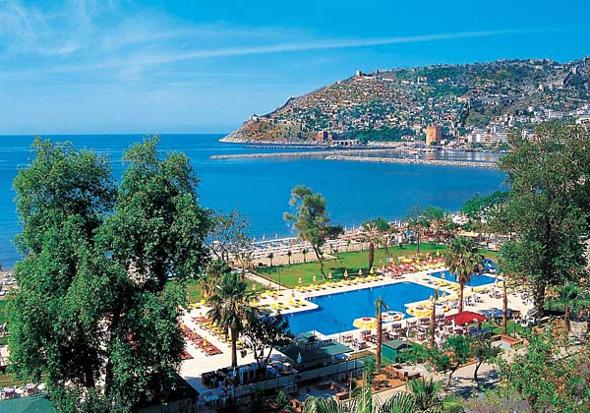
Любимые места семейного отдыха Кати Ермильевой

Slide 17
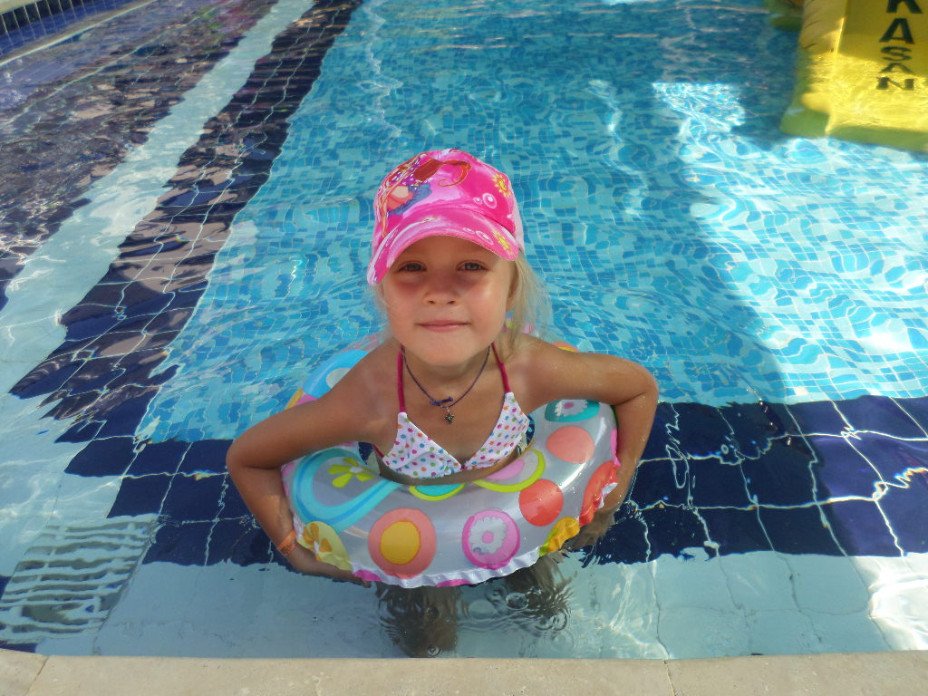
Катя очень любит путешествовать вместе с мамой Татьяной Анатольевной. В этом году они побывали в Турции, где очень хорошо провели время и отдохнули. Какая замечательная семейная традиция.

Slide 18
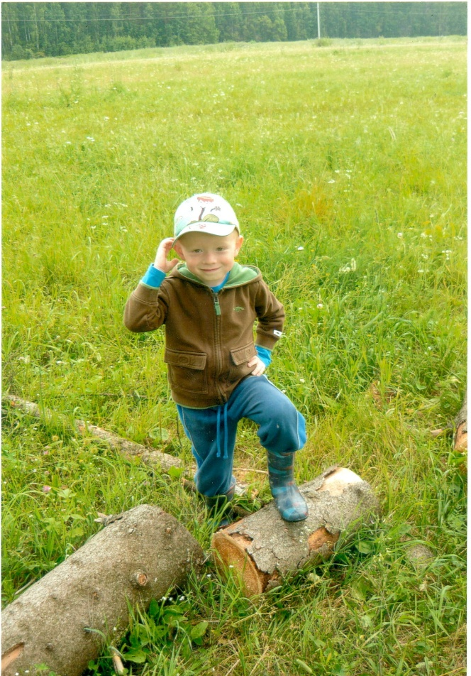
Славочка очень любит отдыхать за городом. Солнце, воздух и природа что может быть прекрасней.

Slide 19
В семье Рената тоже есть традиция проводить выходные дни на даче.

Slide 20
«Красна изба пирогами, река – берегами, а семья – традициями».
Семейные традиции - это, в первую очередь, праздники, которые отмечаются всеми членами семьи и, конечно же, день рождения ребенка; торжественные обеды по выходным, когда вся семья в сборе и достается праздничный сервиз. Это может быть традиция сажать деревце или под Новый год выезжать за город, чтобы украсить живую елку. Это традиция вместе с ребенком посещать выставки, театры, музеи. Это и совместные игры. Поздравление родственников. Традиционные походы, прогулки и пикники на природу. Составление своей родословной и семейных альбомов. Коллекционирование и проведение семейных концертов.
Давайте сделаем так, чтобы нашим детям через 10-20 лет было что вспомнить.

Slide 21
С П А С И Б О!!!

